Slide 1
Technologie pro zpřístupnění kulturních a vzdělávacích programů
Svatoslav Ondra, Masarykova univerzita, Brno
(tato prezentace: https://muni.cz/go/6a37a6)
Múzeá a galérie bez bariér, Dubnica n. V., 5.—7. 11. 2019

Slide 2
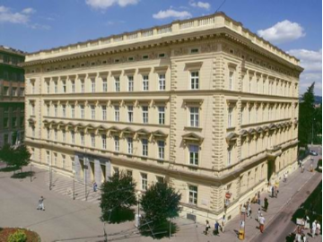
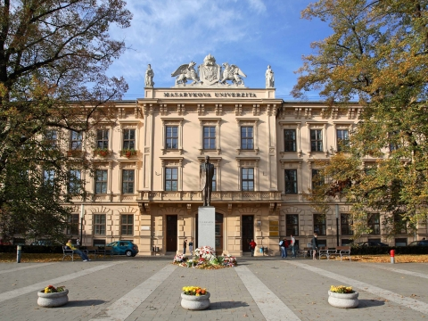
Masarykova univerzita
Středisko Teiresiás
založení: 2019
zaměstnanci: 5700
fakulty: 9
studenti: cca 30 tis.
založení: 2000
zaměstnanci: 40 + 100
reg. studenti nyní: 550
za dobu celkem: 2300

Slide 3
Středisko Teiresiás MU
Středisko pro pomoc studentům se specif. nároky
celouniverzitní servisní pracoviště
skupiny studentů:
zrakové posti žení
sluchové postižení
pohybové postižení
specif. poruchy učení a komunikace
ostatní (porucha autist. spektra, chronické somatické onemocnění apod.)
www.teiresias.muni.cz

Slide 4
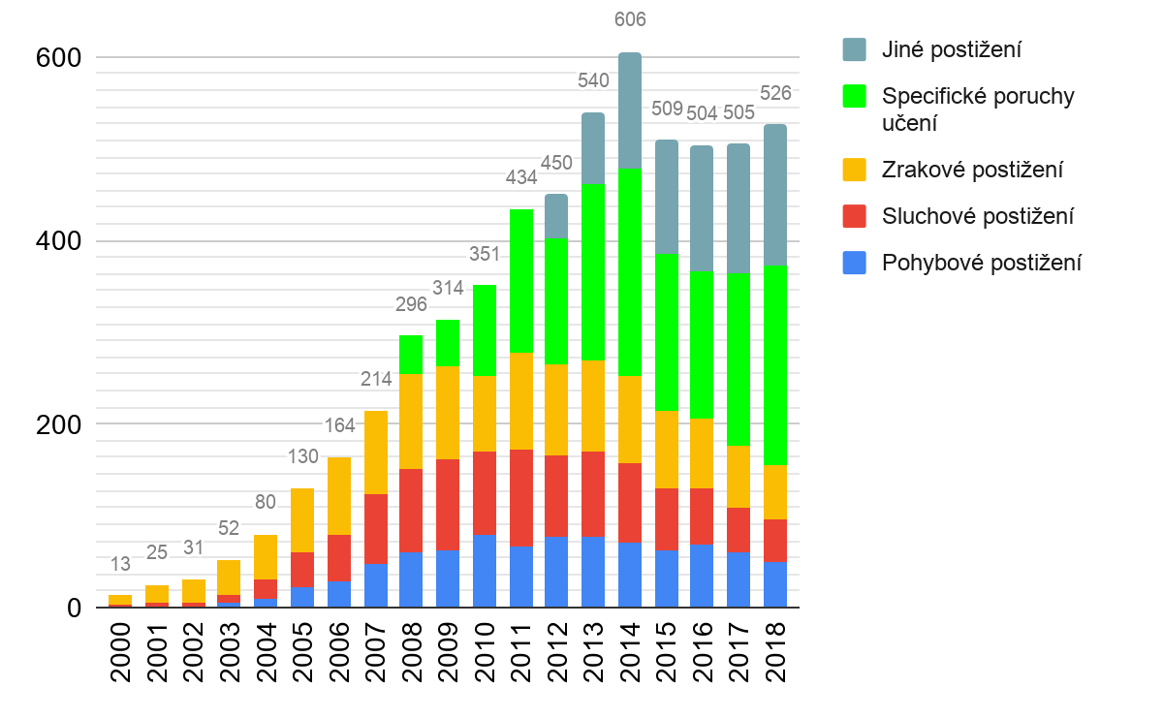
Středisko Teiresiás MU — statistiky studentů

Slide 5
Středisko Teiresiás MU — služby
organizace studia
organizace studijního plánu
zajištění zkoušek
pedagogické poradenství
informatický a technologický servis
speciální studovny a učebny
vývoj asistivních aplikací
zajišťování informačních zdrojů
zpřístupňování dokumentů a komunikace
asistence
prostorová orientace, osobní asistence ad.
…

Slide 6
Středisko Teiresiás MU — další aktivity
spolupráce se středními a základními školami
spolupráce s centrem CERMAT a Scio
organizace vzdělávacích, konferenčních a osvětových akcí pro veřejnost
zpřístupňování akademických slavnostních obřadů
spolupráce s kulturními institucemi
Moravská galerie v Brně
Moravské zemské muzeum
nadace Sirius a o. s. Chodící lidé
Národního zemědělské muzeum
Památník na Vítkově v Praze
Technické muzeum v Brně
…

Slide 7
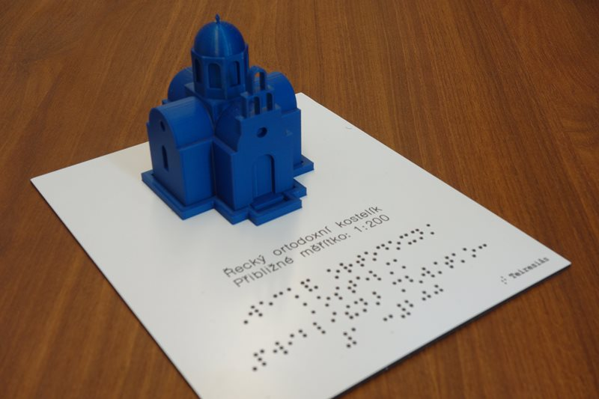
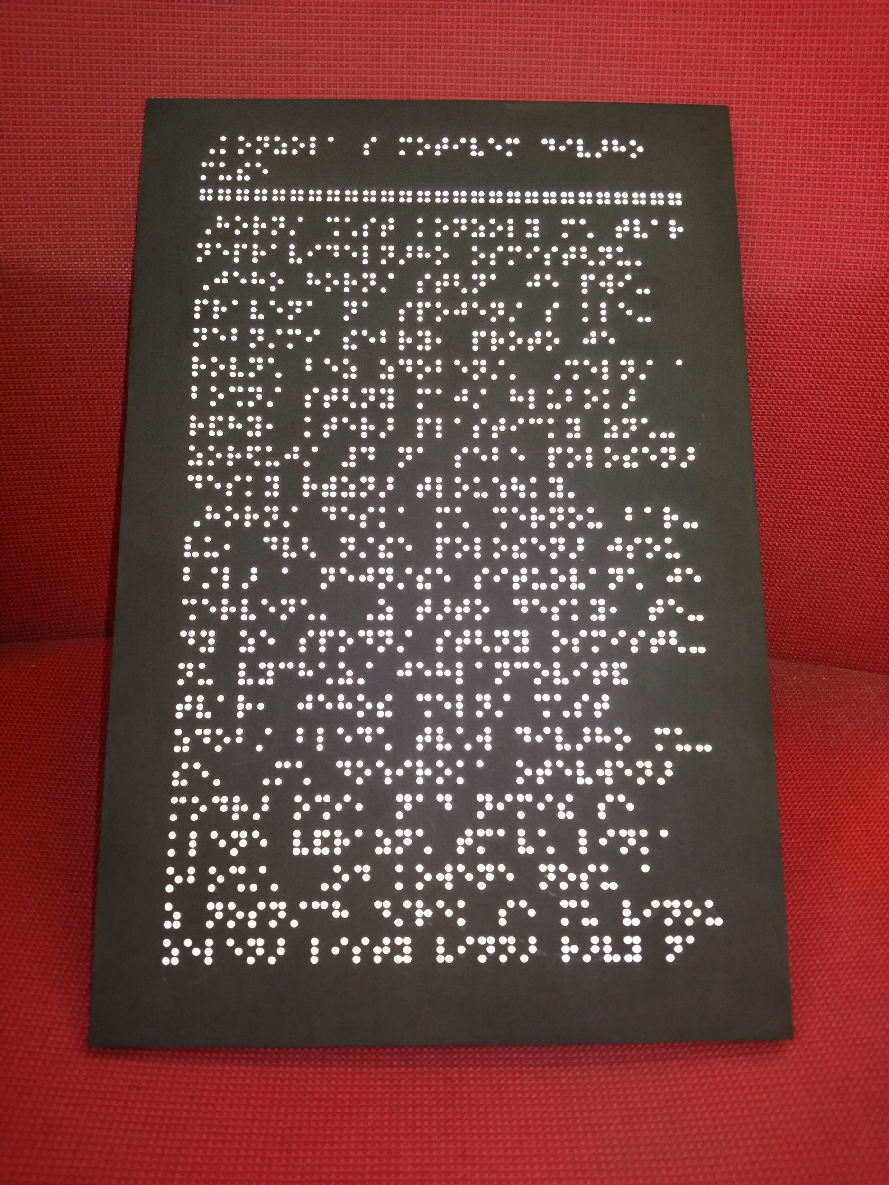
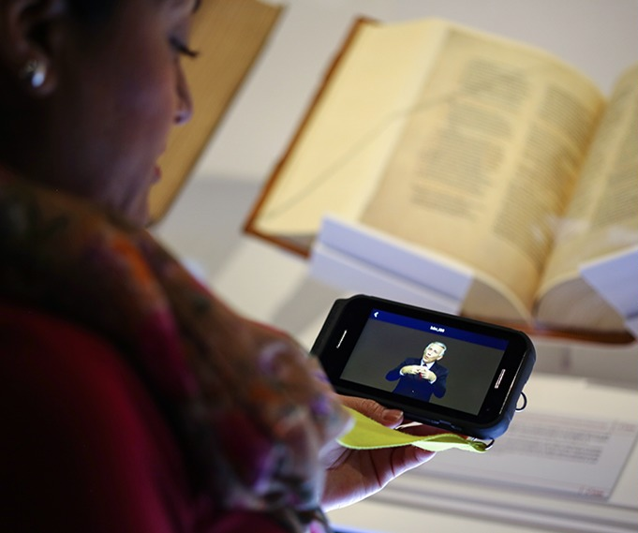
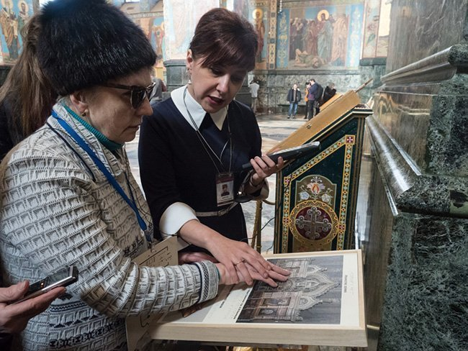
Odstraňování bariér v kulturních institucích
zpřístupňování aktivit vyplývající z hlavní funkce instituce

Slide 8
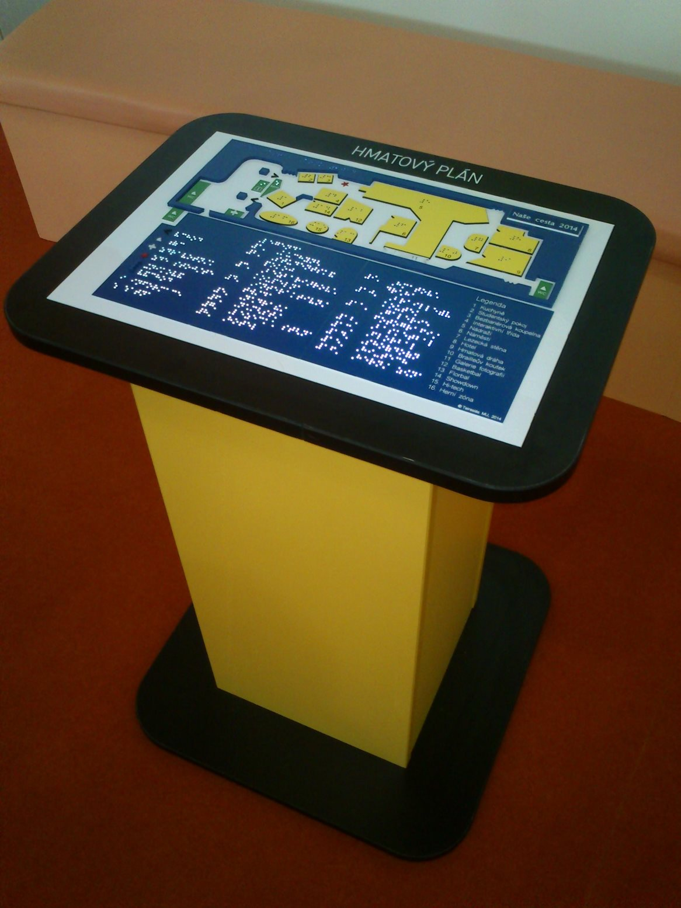
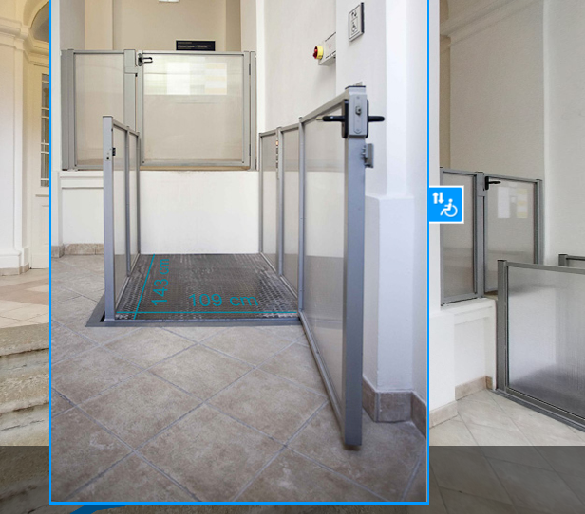
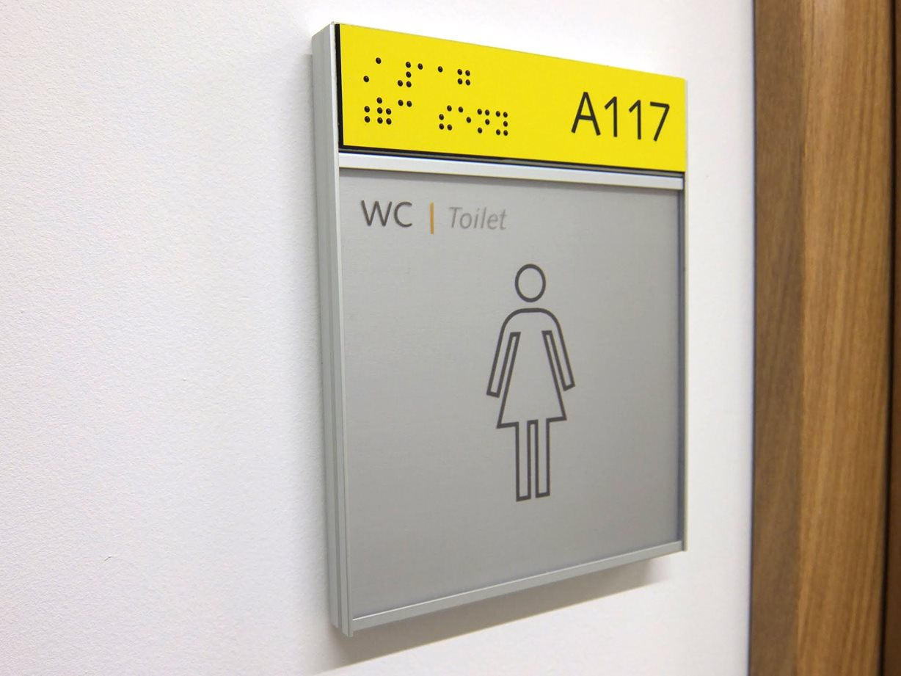
Odstraňování bariér v kulturních institucích
zpřístupňování fyzických prostor (odstraňování architektonických bariér)

Slide 9
Odstraňování bariér v kulturních institucích
nové společenské funkce kulturních institucí → rozšiřování programu → jejich zpřístupnění
programy kulturní, vzdělávací a osvětové, např.:
vzdělávací a naučné přednášky
semináře
besedy…
Forma blízká obvyklým aktivitám vzdělávacích institucí

Slide 10
Cílové skupiny návštěvníků
lidé se zrakovým postižením
slabozrací (s různou mírou a kvalitou zrakové percepce)
prakticky nevidomí (bez možnosti zrakové percepce)
lidé se sluchovým postižením
nedoslýchaví
neslyšící

Slide 11
Kulturní a vzdělávací programy
Forma předávaných informací:
vizuální písemná — typicky:
dokumenty prezentované na projekční ploše
písemné dokumenty v elektronické nebo fyzické podobě předávané účastníkům
verbální (zvuková) — typicky:
verbální projev přednášejících, diskuse mezi účastníky
prezentovaný zvukový dokument nebo zvuková stopa videozáznamu

Slide 12
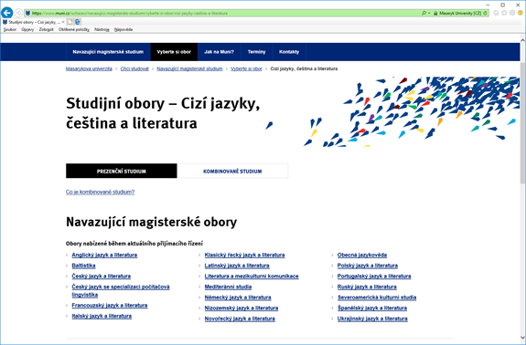
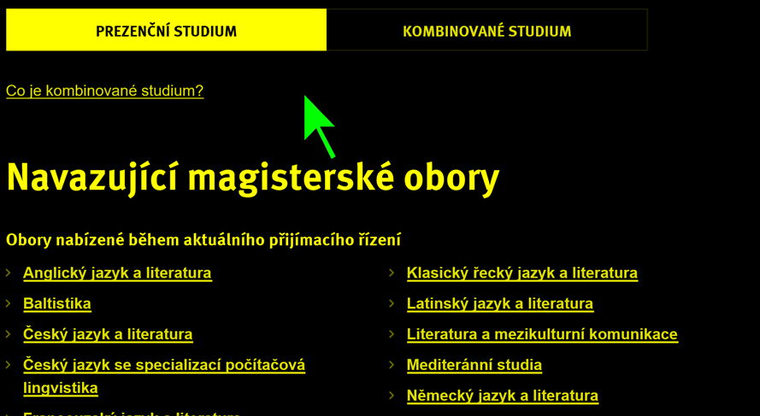
Zpřístupnění pro návštěvníky se zrakovým postižením
Slabozrací (uživatelé čtoucí zrakem)
zvětšený fyzický tisk; kamerová zvětšovací lupa
elektronické dokumenty:
běžný osobní počítač nebo mobilní zařízení se zvětšením obrazovky (zvětšovací software)

Slide 13
Zpřístupnění pro návštěvníky se zrakovým postižením
Prezentační dokumenty návštěvníkům slabozrakým:
zobrazení na individuálním displeji
Polygraf
Skype (sdílení obrazovky)
TeamViewer
vysílání prezentace v reálném čase online
PowerPoint (desktopová verze)
SlideShare, Slides.com, Prezi
přenáší se jen jako obraz → nepřístupné nevidomým

Slide 15
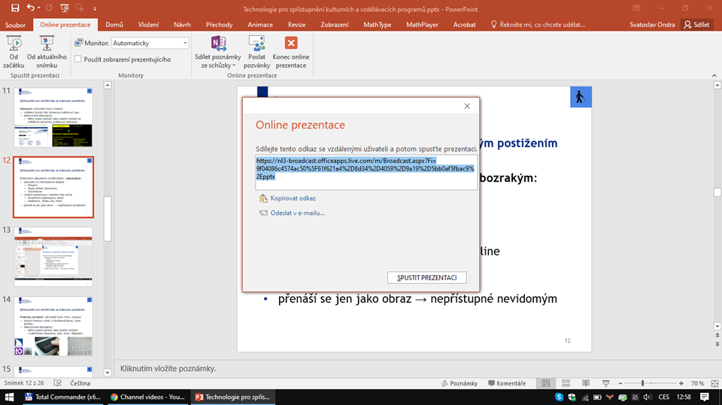

Slide 16
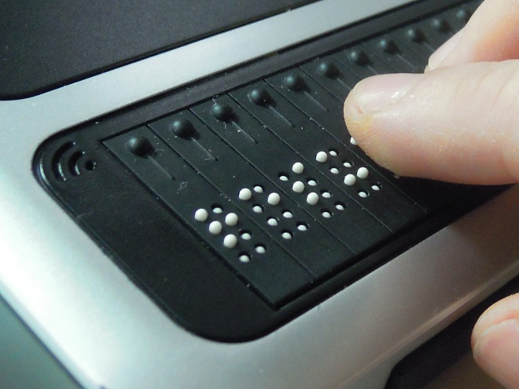
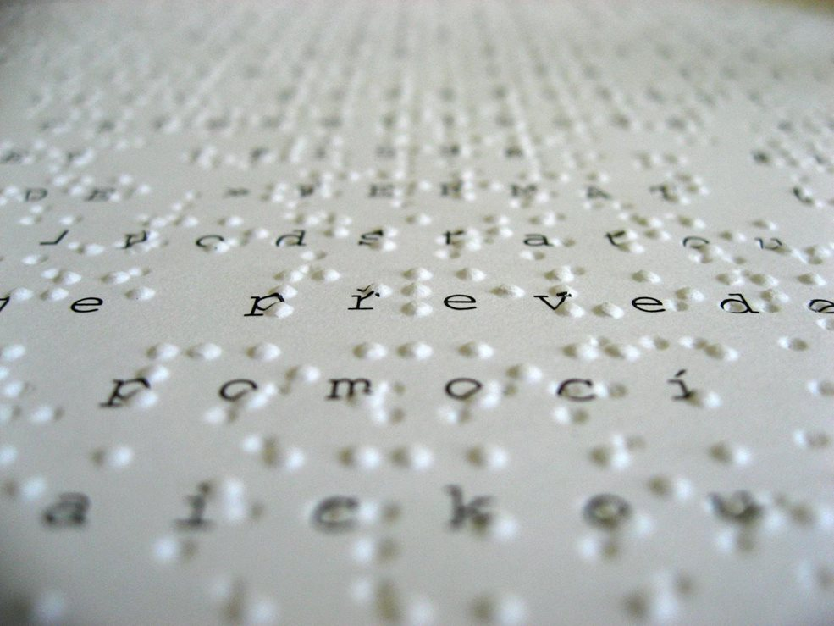
Zpřístupnění pro návštěvníky se zrakovým postižením
Prakticky nevidomí (uživatelé hmat./hlas. výstupu)
fyzický hmatový výtisk (v Brailleově písmu, hmatová grafika)
elektronické dokumenty:
běžný osobní počítač nebo mobilní zařízení s odečítačem obrazovky, příp. hmat. displejem

Slide 17
Zpřístupnění pro návštěvníky se zrakovým postižením
Prezentační dokumenty návštěvníkům nevidomým:
technické řešení pro synchronní zpřístupnění promítaného snímku vlastně neexistuje
náhradní způsoby zpřístupnění:
poskytnutí prezentačního dokumentu předem
využití některého systému pro sdílení dokumentů online (tato prezentace: https://muni.cz/go/6a37a6)
technická korektnost dokumentu → jeho základní přístupnost

Slide 18
Kulturní a vzdělávací programy
Forma předávaných informací:
vizuální písemná — typicky:
dokumenty prezentované na projekční ploše
písemné dokumenty v elektronické nebo fyzické podobě předávané účastníkům
verbální (zvuková) — typicky:
verbální projev přednášejících, diskuse mezi účastníky
prezentovaný zvukový dokument nebo zvuková stopa videozáznamu

Slide 19
Zpřístupnění pro návštěvníky se sluchovým postižením
nedoslýchaví — po organizační nebo technické intervenci mohou akustickou informaci přijímat (sluchadla, naslouchací soupravy…)
neslyšící — nemohou přijímat akustické informace ani s technickými kompenzačními prostředky (komunikační systémy neslyšících)
uživatelé kochleárního implantátu (příjem akustického signálu technicky obdobné 1. skupině)

Slide 20
Zpřístupnění pro návštěvníky se sluchovým postižením
Komunikační systémy neslyšících:
česká legislativa: zákon č. 155/1998 Sb., o komunikačních systémech neslyšících a hluchoslepých osob
§ 7: právo na používání komunikačních systémů (KS), vzdělávání s využitím KS a výuku KS
ustanovuje 11 komunikačních systémů:
český znakový jazyk
znakovaná čeština
vizualizace mluvené češtiny (→ odezírání)
písemný záznam mluvené řeči (textový přepis, titulky, CART)
Lormova abeceda
taktilní odezírání
…

Slide 21
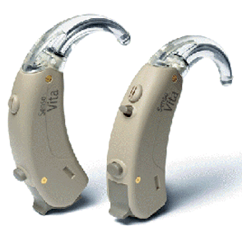
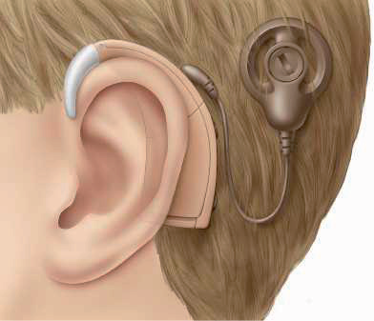
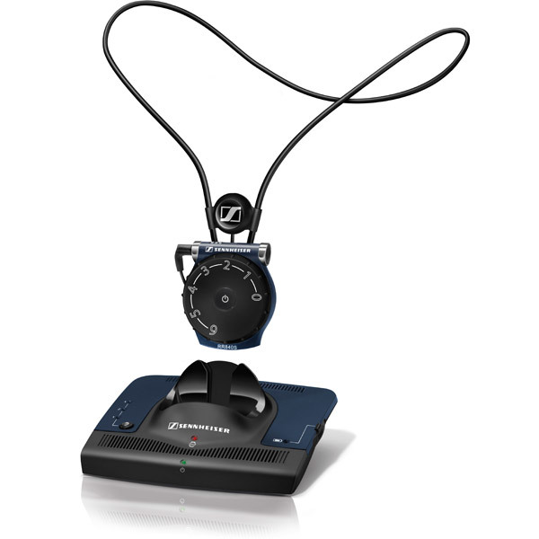
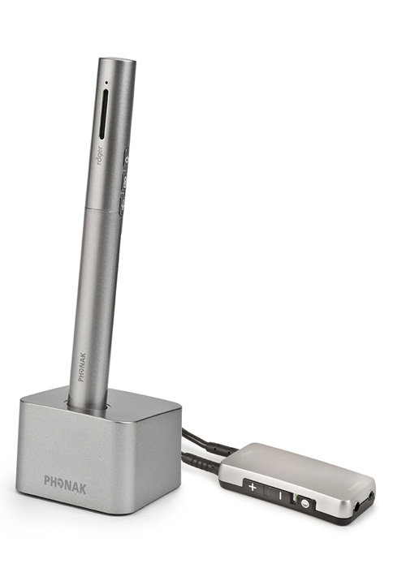
Zpřístupnění pro návštěvníky se sluchovým postižením
Verbální informace zpřístupněná akusticky:
(tuto metodu zmíněný zákon vlastně neustanovuje)
přenos zvuku do individuálních sluchátek, sluchadel, naslouchacích souprav, kochleárních implantátů
FM systémy, indukční smyčky, digitální přenos (Bluetooth, MFi apod.)

Slide 22
Zpřístupnění pro návštěvníky se sluchovým postižením
Verbální informace zpřístupněná písemným přepisem:
zajišťovaný lidským přepisovatelem vs. strojově
vizualizace přepisu na místě v reálném čase:
individuálně
centrálně na druhou obrazovku/plátno nebo v podobě titulků k prezentaci
příklady technologií:
Polygraf
Text On Top
využití systému pro sdílení dokumentů online
duplikace obrazovky přepisovatele

Slide 23
Zpřístupnění pro návštěvníky se sluchovým postižením
vizualizace přepisu zvukového dokumentu, zvukové stopy videozáznamu → titulky
ruční editace:
Aegisub, Subtitle Edit, Amara.org
YouTube — nástroje pro titulky
…
strojové rozpoznání hlasu a korektury
YouTube — nástroje pro titulky (některé jazyky)
SpokenData
…

Slide 24
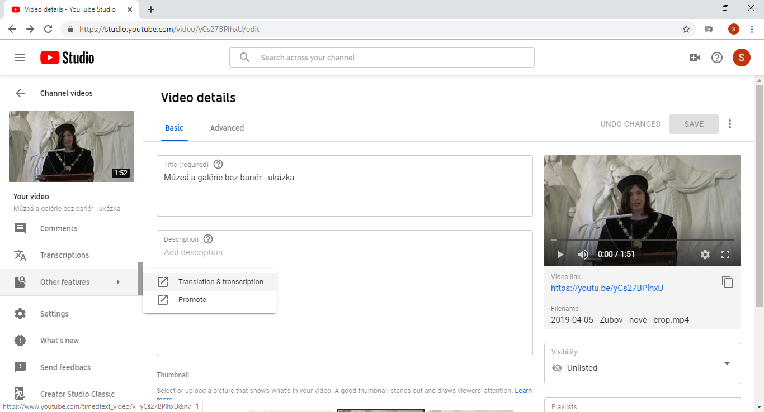

Slide 25
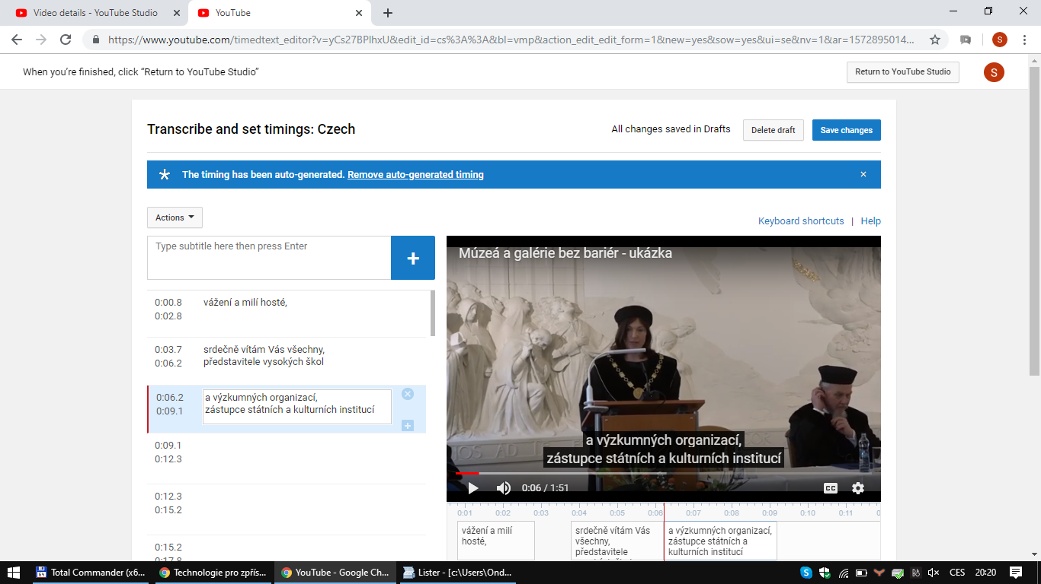

Slide 26
On demand versus universal design?

Slide 27
Děkuji Vám za pozornost.
Svatoslav Ondra
Masarykova univerzita
Středisko pro pomoc studentům se specifickými nároky
ondra@teiresias.muni.cz

